Slide 1
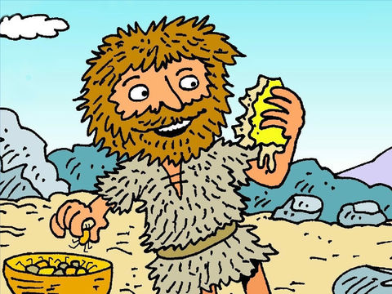
YOHANES PEMBAPTIS

Slide 2
Siapakah Yohanes Pembaptis ?
04
01
02
03
Kelahirannya merupakan suatu keajaiban/mukjizat
Yohanes Pembaptis adalah sepupu Yesus. Ia lahir 6 bulan lebih awal dari Yesus.
Tugasnya : mempersiapkan umat yang layak bagi kedatangan Tuhan
Tokoh iman

Slide 3
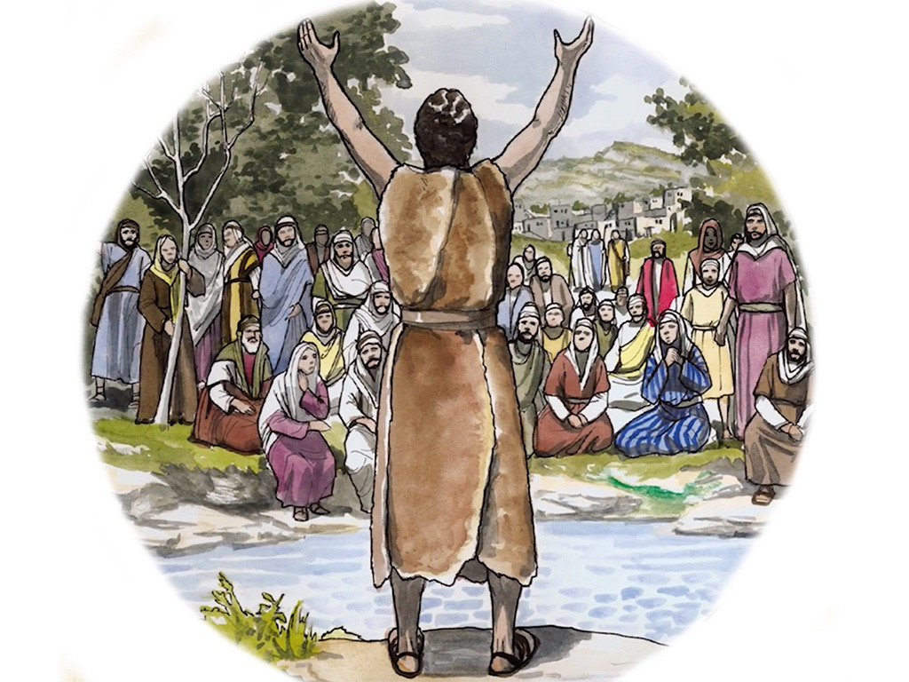
KELAHIRAN YOHANES PEMBAPTIS

Slide 4
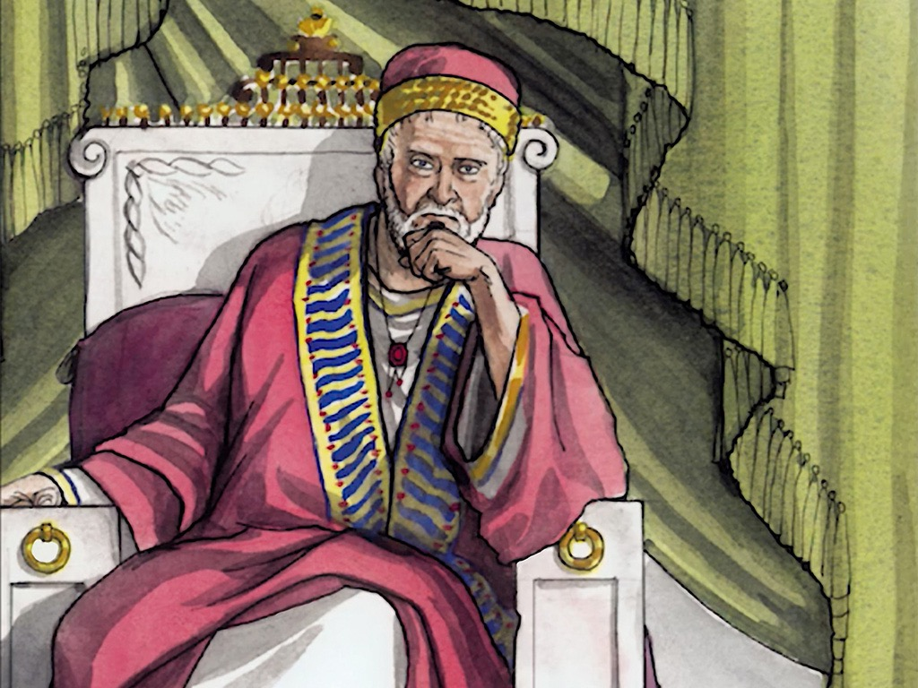
Pada zaman Raja Herodes, hiduplah seorang imam yang bernama ZAKARIA dan istrinya bernama Elisabet.

Slide 5
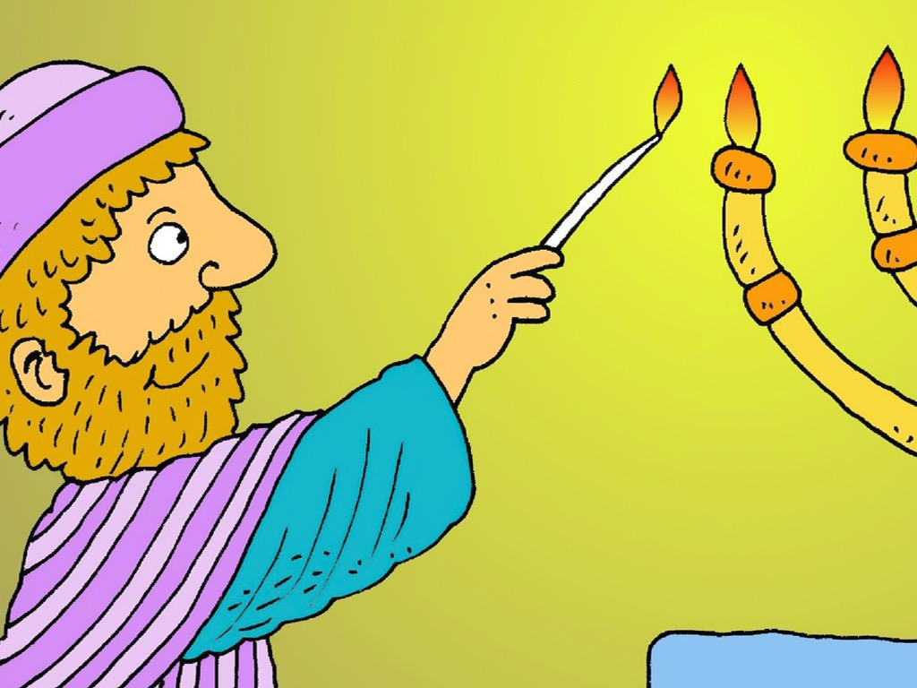
.
Zakaria adalah seorang imam di bait Allah yang setia melayani Allah dan membawa persembahan

Slide 6
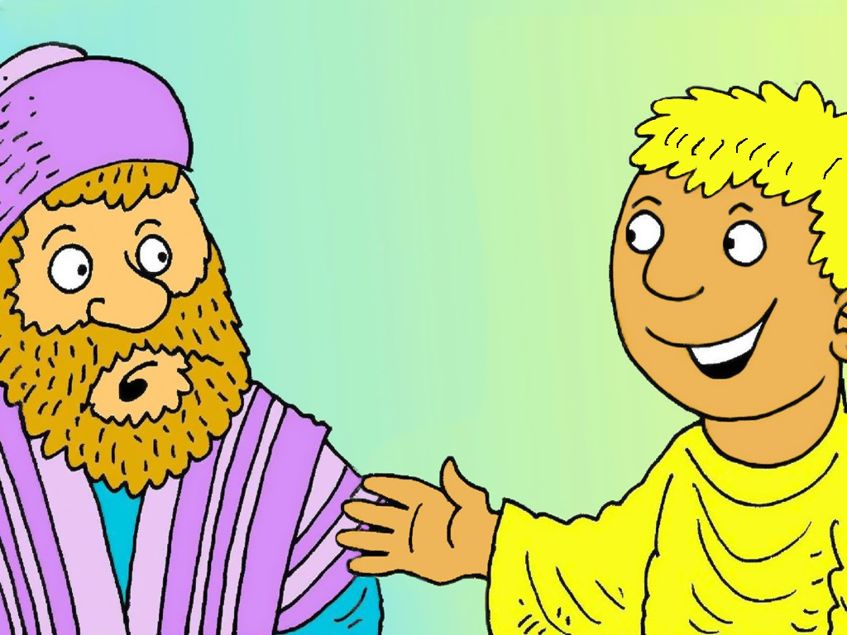
Suatu hari, Pada saat Zakaria sedang bertugas di Bait Allah, seorang malaikat datang menemui dia. Awalnya Zakaria merasa takut tetapi malaikat itu berkata : “jangan takut hai Zakaria, sebab doamu sudah dikabulkan dan Elisabet istrimu akan melahirakan seorang anak laki-laki bagimu dan haruslah Engkau menamai dia Yohanes “

Slide 7
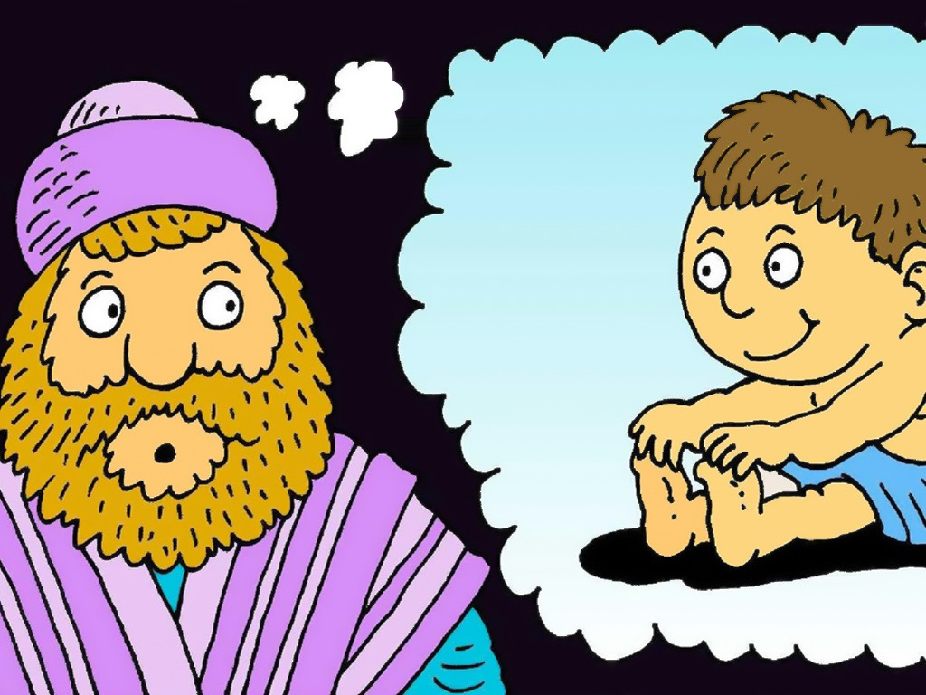
Awalnya Zakaria tidak percaya, karena ia dan istrinya sudah tua

Slide 8
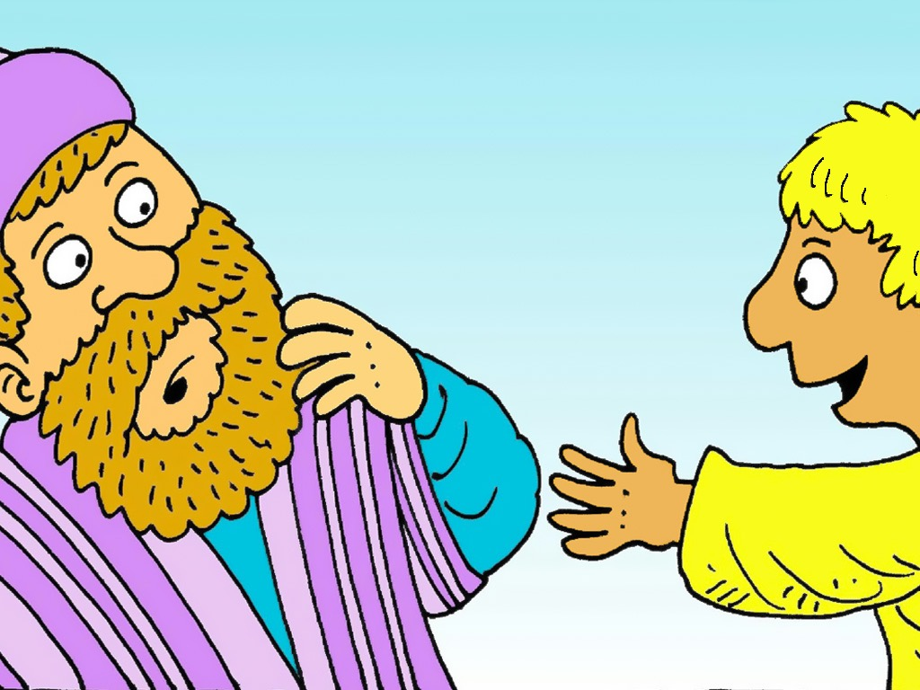
Tetapi malaikat itu berkata: “akulah Gabriel yang melayani Allah, kamu akan bisu sampai apa yang aku katakan itu terjadi, karena kamu tidak percaya

Slide 9
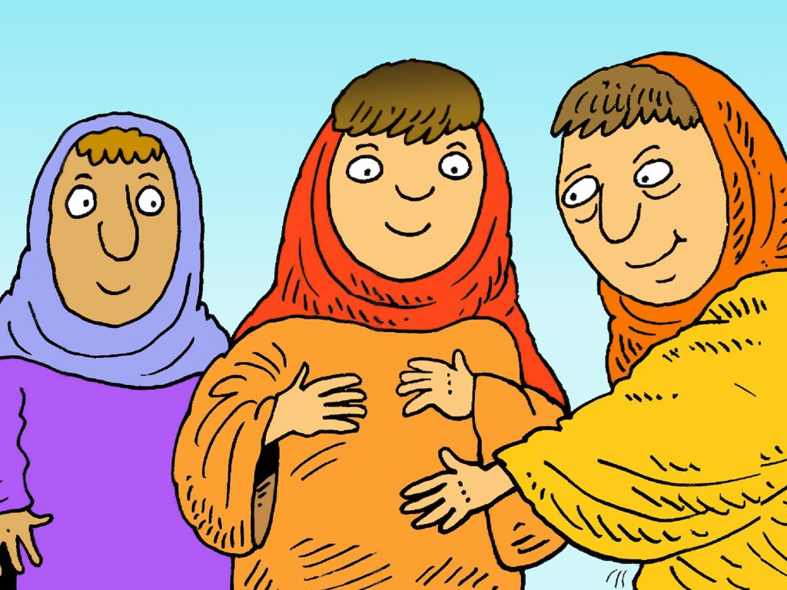
Zakaria pulang ke rumah dan bertemu istrinya dan seperti kata malaikat, Elisabet mengandung. Dan Zakaria menjadi bisu.

Slide 10
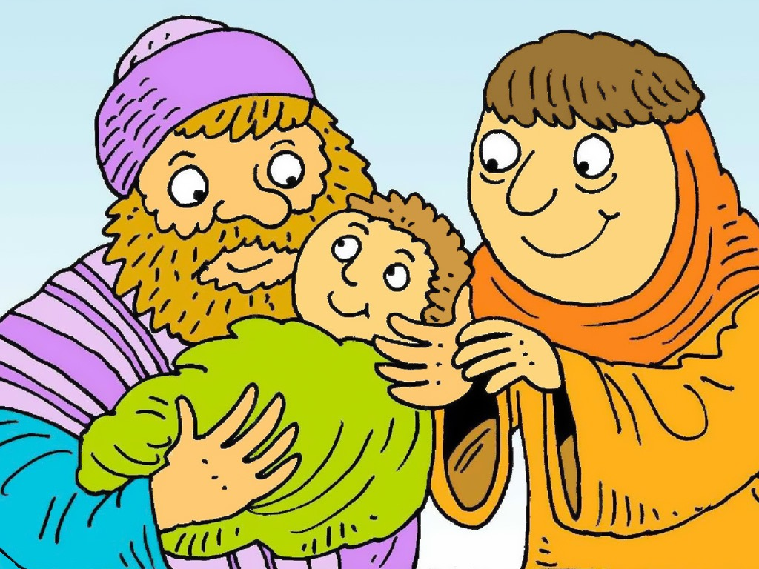
Elisabet kemudian melahirkan seorang anak laki-laki.

Slide 11
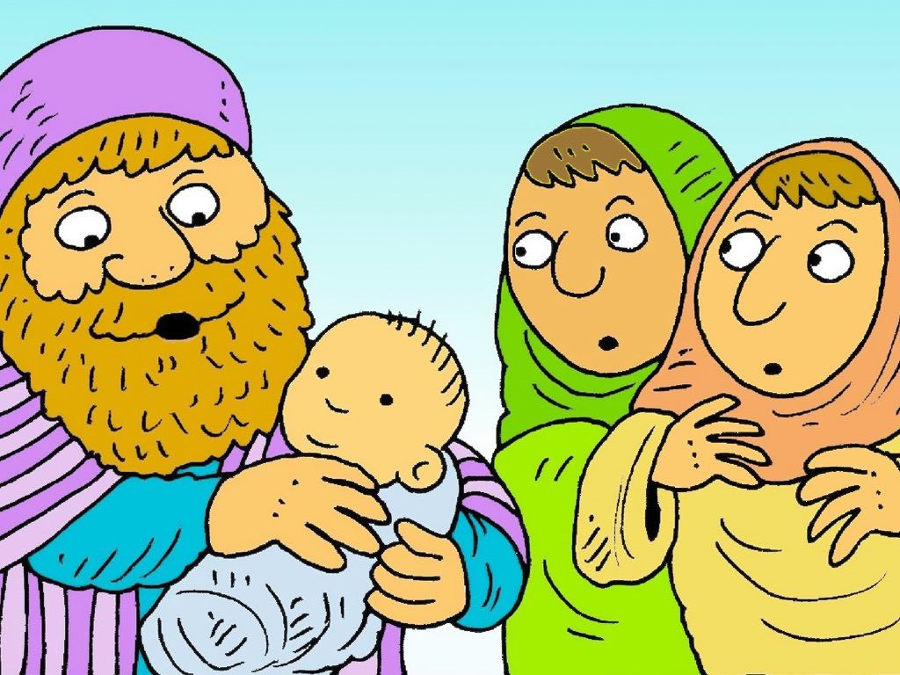
Tetangga dan saudara-saudaranya ikut bahagia.

Slide 12
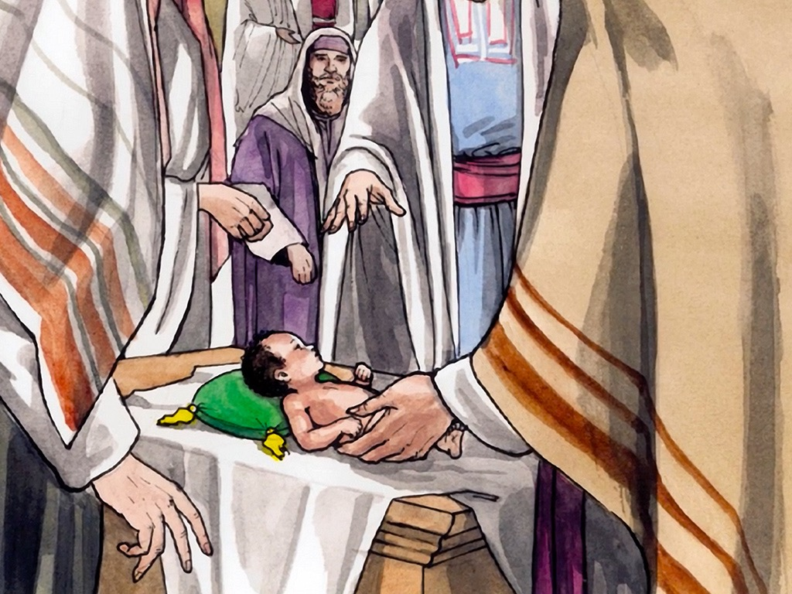
Menurut tradisi, di hari yang ke-8, tiba saatnya untuk menyunatkan bayi ini, sehingga saudara-saudara mereka datang untuk memberi nama

Slide 13
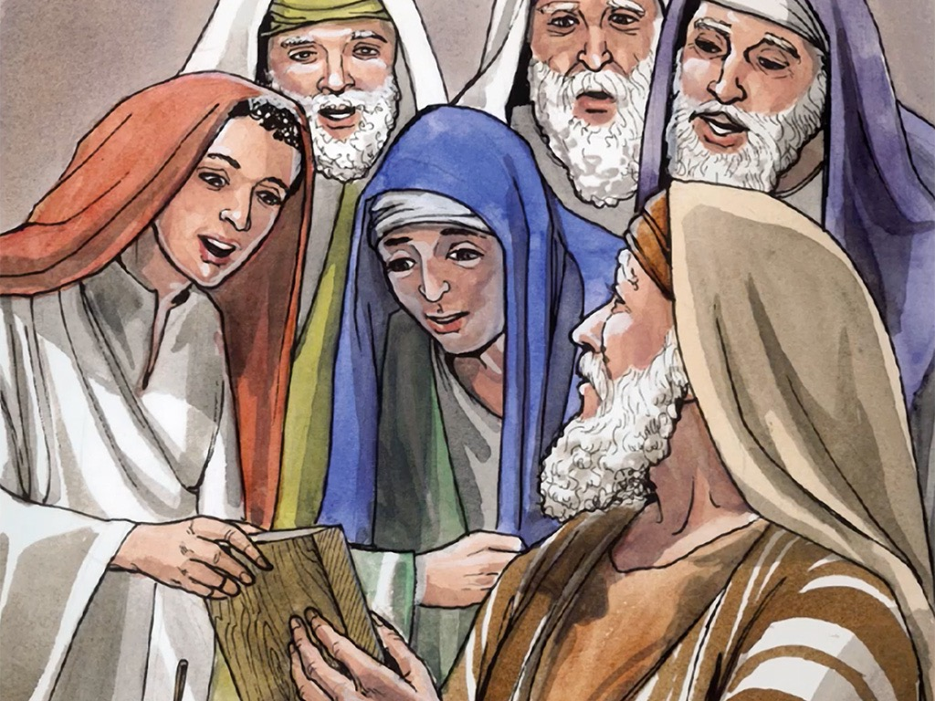
Para saudara ingin menamai bayi itu Zakaria, seperti nama ayahnya.

Slide 14
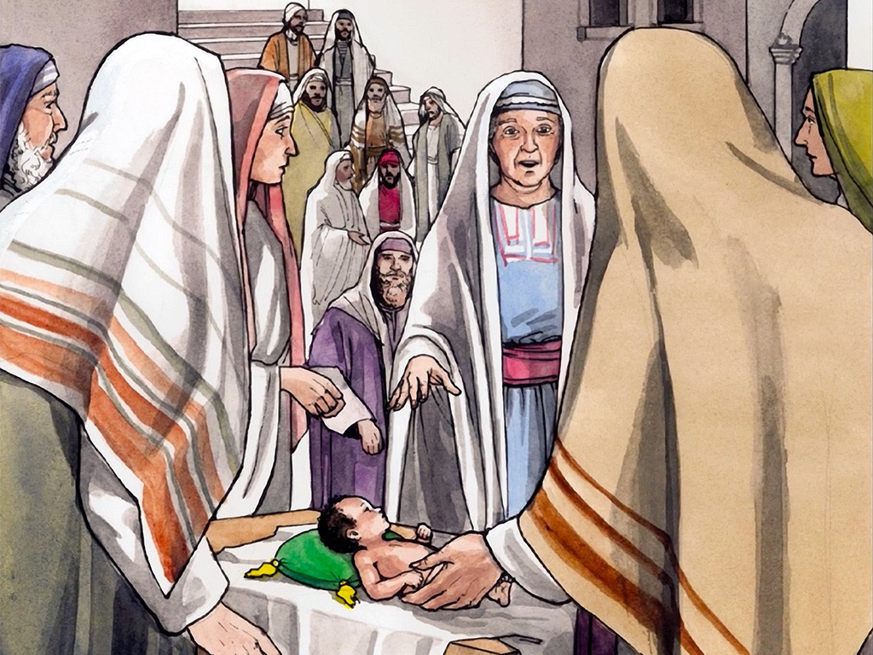
Tetapi usul nama itu ditolak oleh Elisabet. Ia mengatakan bahwa nama bayi itu adalah Yohanes. Para saudara merasa aneh dan meminta Zakaria untuk memberi nama

Slide 15
Zakaria mengambil batu tulis dan menuliskan nama Yohanes

Slide 16
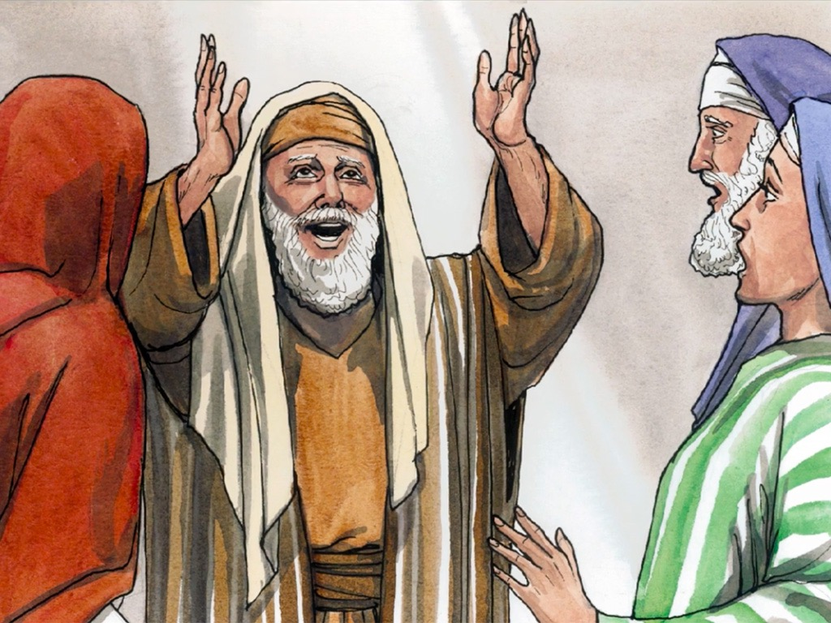
Dan saat itu pula, Zakaria dapat berbicara kembali

Slide 17
YOHANES PEMBAPTIS part 2

Slide 18
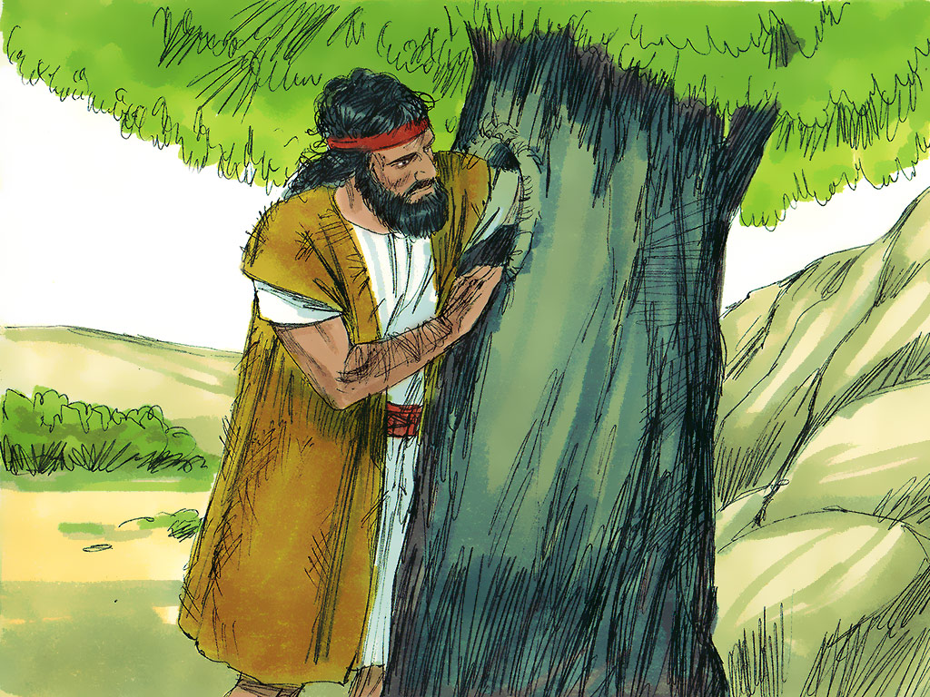
Sebelum menjalankan tugasnya, Yohanes berpuasa di padang gurun. Ia memakai jubah bulu unta, ikat pinggang dari kulit. Makanannya adalah belalang dan madu hutan

Slide 19
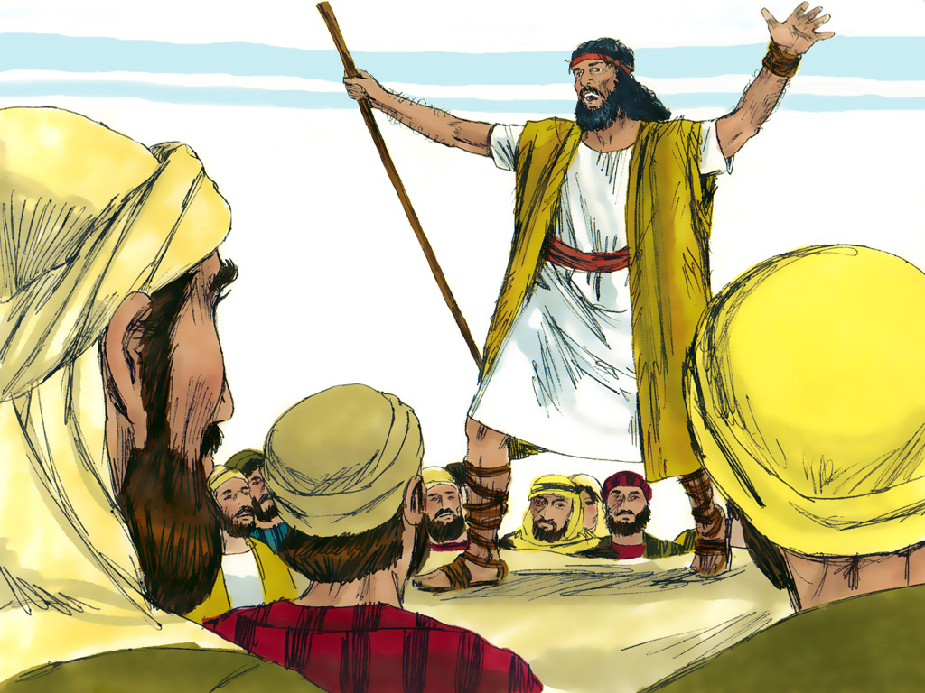
Yohanes berkotbah kepada banyak orang. Katanya : “Bertobatlah sebab Kerajaan Surga sudah dekat” Yohanes mengajak orang banyak itu untuk memperbaiki diri dengan bertobat dan dibaptis.

Slide 20
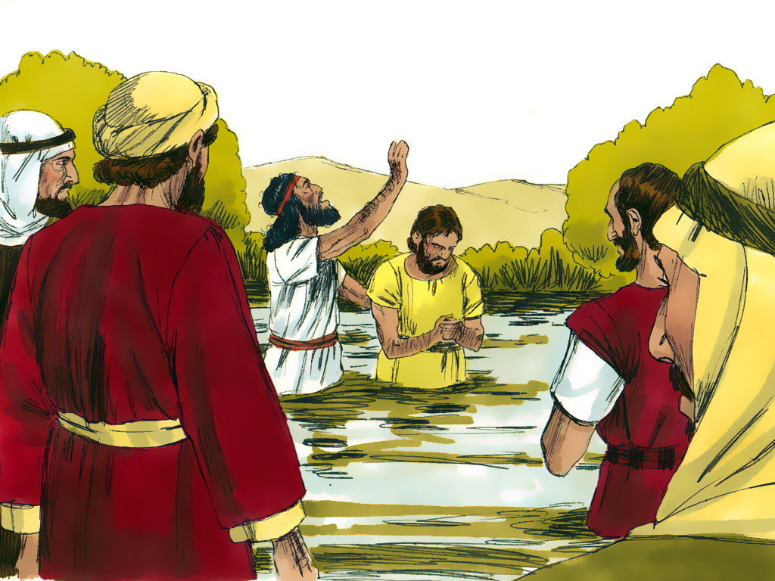
Orang-orang dari Yerusalem, dari seluruh Yudea dan dari seluruh daerah sekitar Yordan pergi ke padang gurun untuk mendengarkan Yohanes berkotbah, banyak dari mereka yang mengaku dosa dan minta untuk dibaptis.

Slide 21
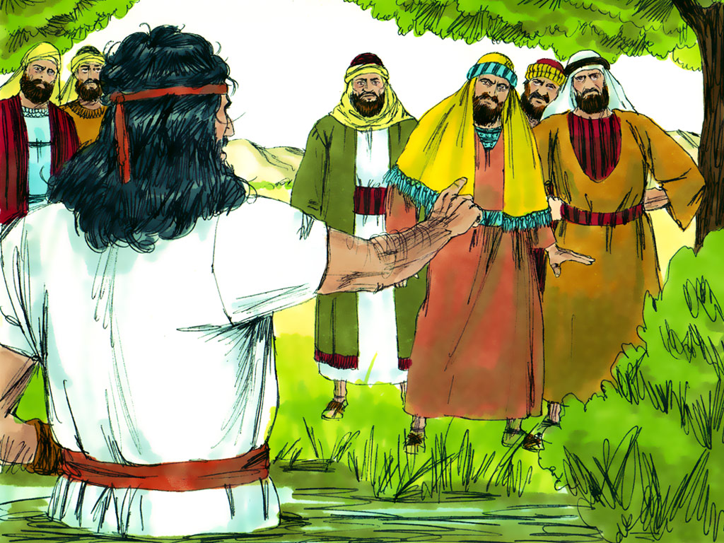
Imam dan orang lewi datang dan bertanya kepada Yohanes. Yohanes memberi tahu bahwa ia diutus untuk mempersiapkan jalan bagi kedatangan seseorang dan untuk melepas tali kasutnya pun aku tidak layak. Katanya lagi, aku membaptis denga air, tetapi Dia yang akan datang akan membaptis dengan Roh kudus dan dengan api

Slide 22
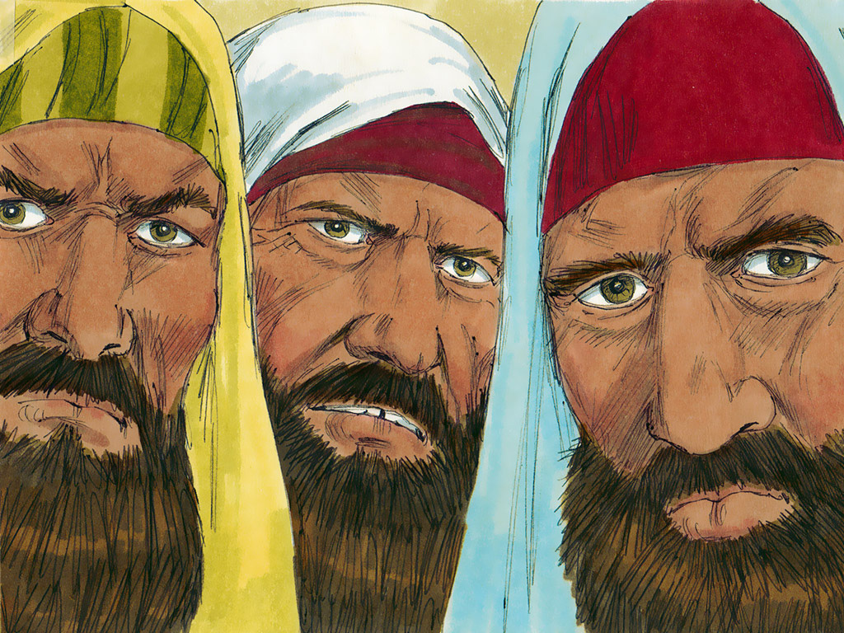
Yohanes mengingatkan Para orang Farisi dan Saduki, mereka harus melakukan apa yang mereka khotbahkan

Slide 23
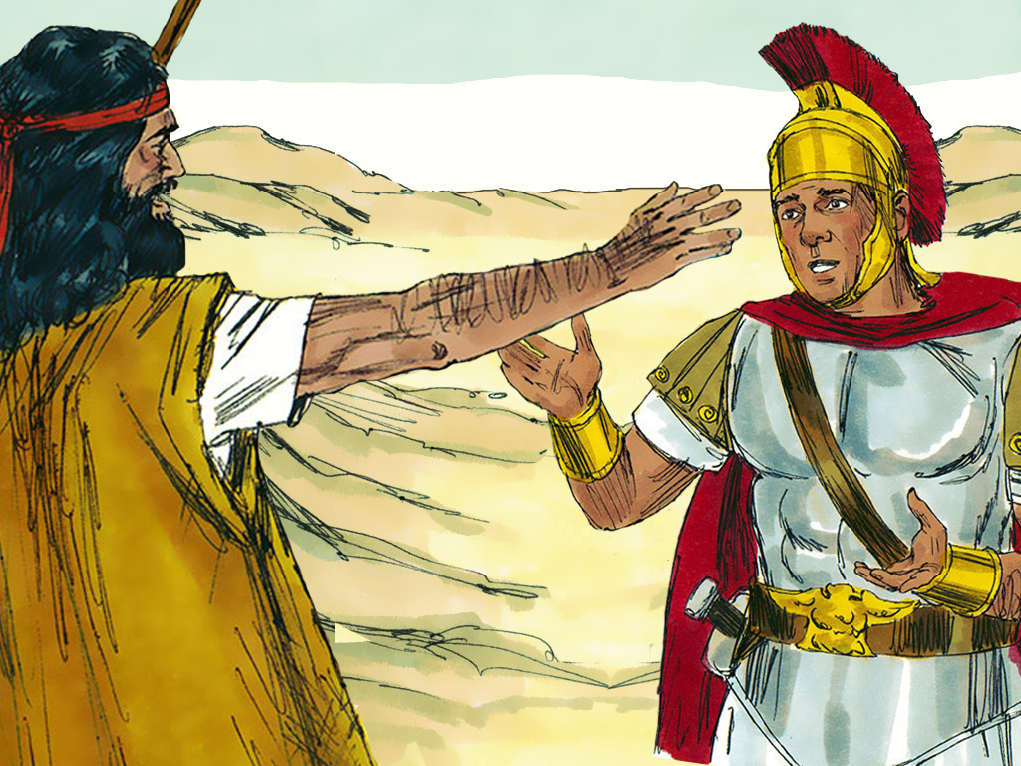
Tentara yang ingin bertobat diingatkan untuk tidak menipu orang demi uang atau menuduh orang secara tidak benar. Kepada pemungut pajak diingatkan untuk tidak meminta uang lebih dari yang seharusnya.

Slide 24
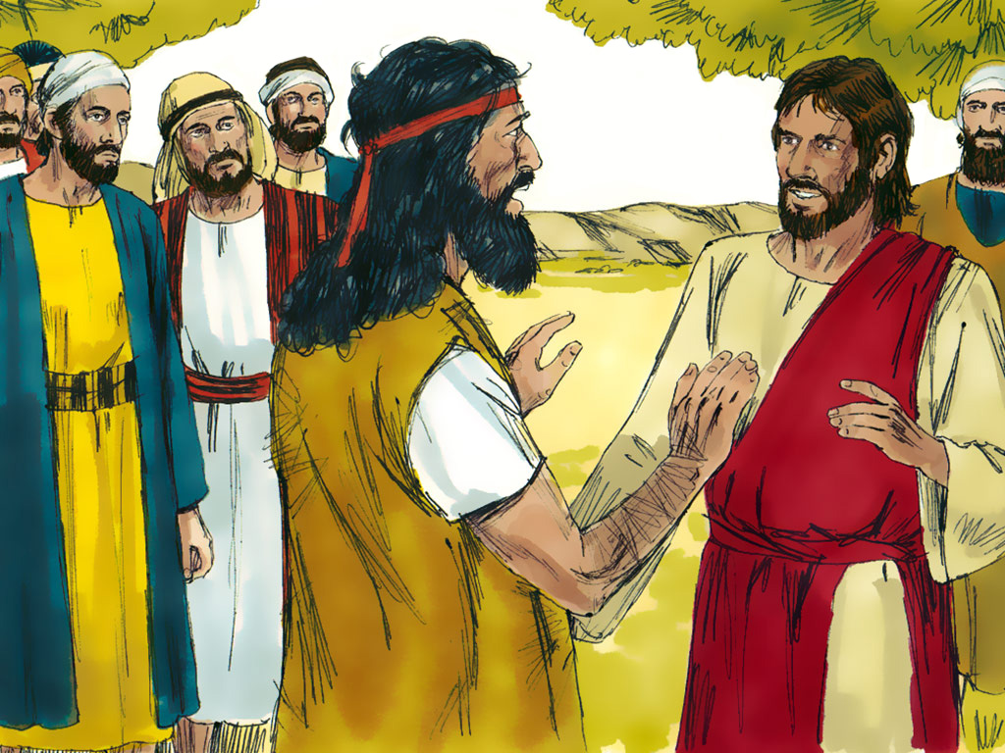
Yesus pergi dari Galilea ke Sungai Yordan untuk dibaptis oleh Yohanes. Tetapi Yohanes mengatakan bahwa ia tidak pantas, akulah yang perlu dibaptis oleh-Mu.

Slide 25
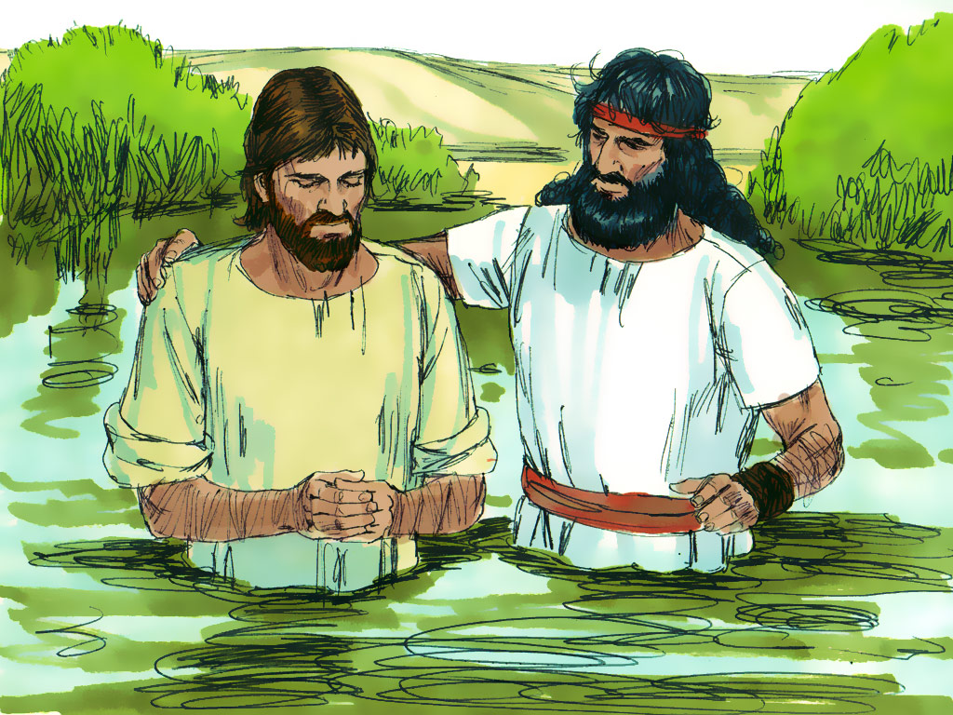
Lalu Yesus menjawab, kata-Nya kepadanya: "Biarlah hal itu terjadi, karena demikianlah kehendak Allah." Dan Yohanes pun menuruti-Nya.

Slide 26
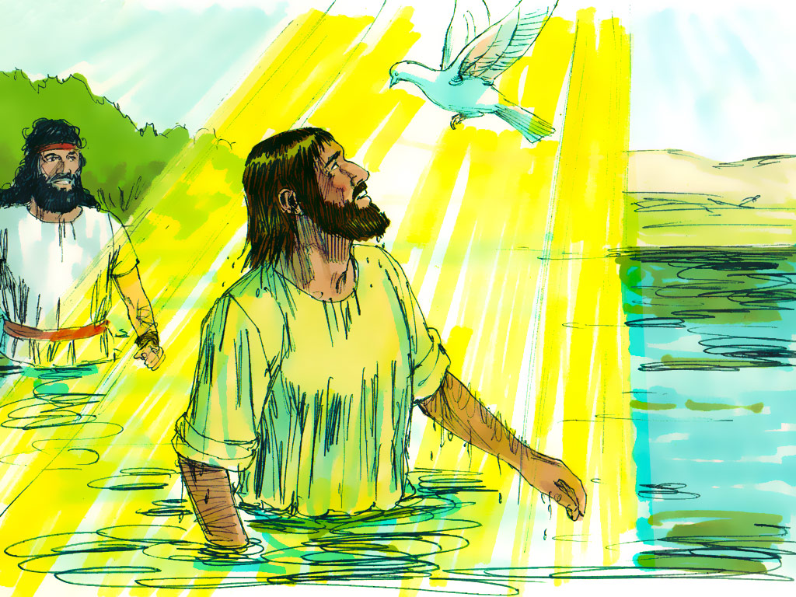
Sesudah dibaptis, Yesus segera keluar dari air dan pada waktu itu juga langit terbuka dan Ia melihat Roh Allah seperti burung merpati turun ke atas-Nya, alu terdengarlah suara dari sorga yang mengatakan: "Inilah Anak-Ku yang Kukasihi, kepada-Nyalah Aku berkenan."

Slide 27
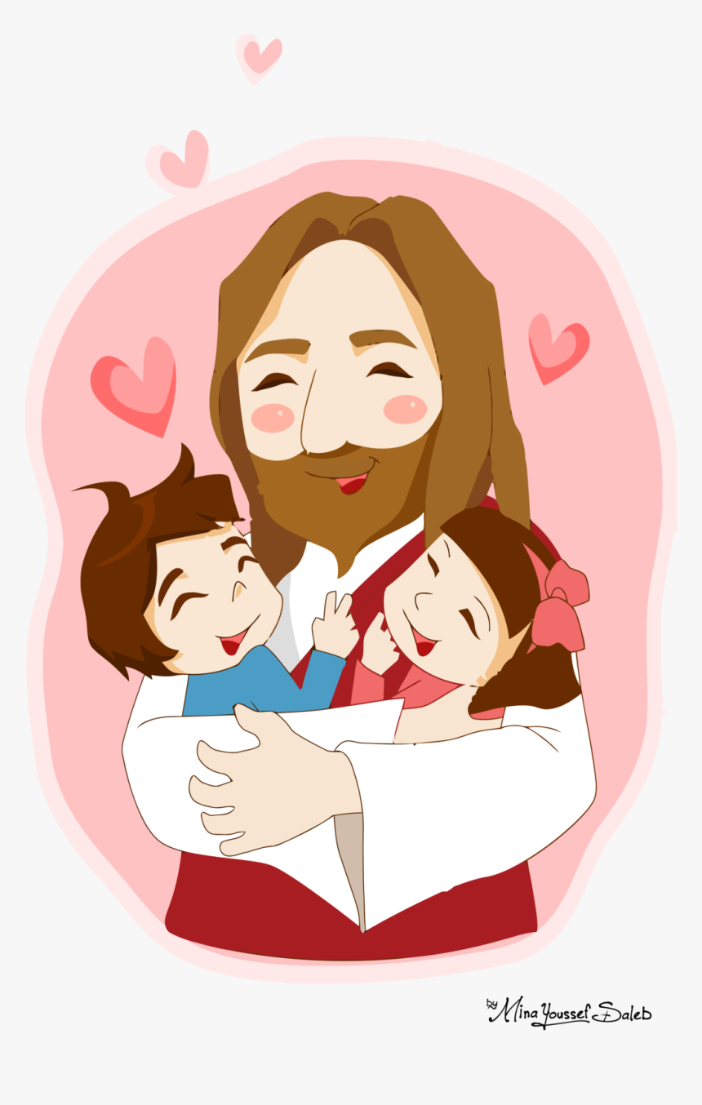
Yang dapat kita teladani dari Yohanes Pembaptis adalah: - Rendah hati - Berkata jujur - Taat pada perintah Tuhan - Bersemangat dalam hidup - Melayani dengan sepenuh hati

Slide 28
Do, itulah dosamu Re, relakan hatimu Mi, minta pada Tuhan Fa, fahami Firman-Nya So, Sobatmu yang setia La, lama menunggumu Si, silahkan Dia masuk Dosamu diselamatkan

